Slide 1
손 제스처 슬라이드
214683 장인환
214691 강민수

Slide 2
개요
파워포인트 발표시 도움을 위해 개발 진행
설정된 특수 제스처를 통해 파워포인트를 제어
마우스를 쓰거나, 타인의 도움을 필요로하는 불편함을 해소

Slide 3
추구성
1. 신속성
- 발표 도중 사용하는 만큼 즉각적으로 반응 할 수 있어야함.
2. 정확성
- 다른 제스처와 특수 제스처를 정확하게 구분하여 오류를 제거 하고자 함.
3. 편의성
- 마우스, 타인의 도움이 필요 없는 자립적인 발표를 위해서 만들고자 함

Slide 4
고려할 점
제스처 인식의 정확성
제스처에 따른 슬라이드 실행
제스쳐 다양성

Slide 5


사용 오픈소스
OpenCV
이미지 처리, 빠른 수행
Mediapipe
Open cv의 이미 처리 결과를 활용
YOLO에서 인식후 제스처 처리
YOLO v8
체스처 정확한 인식, 작은 모델 크기 인식
사용 언어 = Python

Slide 6
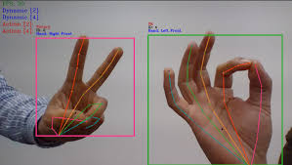
캠을 통해 실시간으로 움직이는 제스처 인식

Slide 7
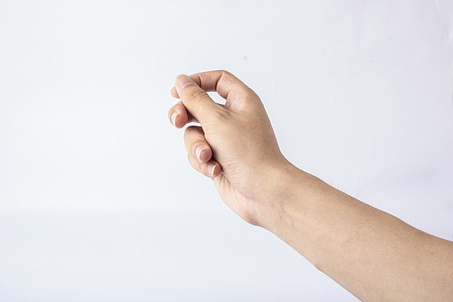
일반적인 제스처에는 작동X 특수한 제스처에 반응하도록 만들기

Slide 8
설정된 제스처가 인식시 프레젠테이션 ppt 슬라이드 혹은 애니메이션 작동

Slide 9


애니메이션과 슬라이드를 구분하여 특수 제스처를 생성함

Slide 10
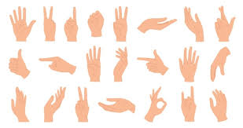
한계점(진행)
슬라이드 유형의 다양성
- 제스처에 따라 다른 슬라이드가 반응하도록 만들고자 하였으나, 슬라이드의 실행이 어려움
특수 제스처의 한계
- 발표 중 사용이 어려운 제스처를 고르고자 하였으나, 인식의 어려움 발생

